Slide 1


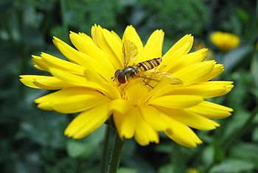
UVODNI SAT Biologija 8
Biologija 8

Slide 2
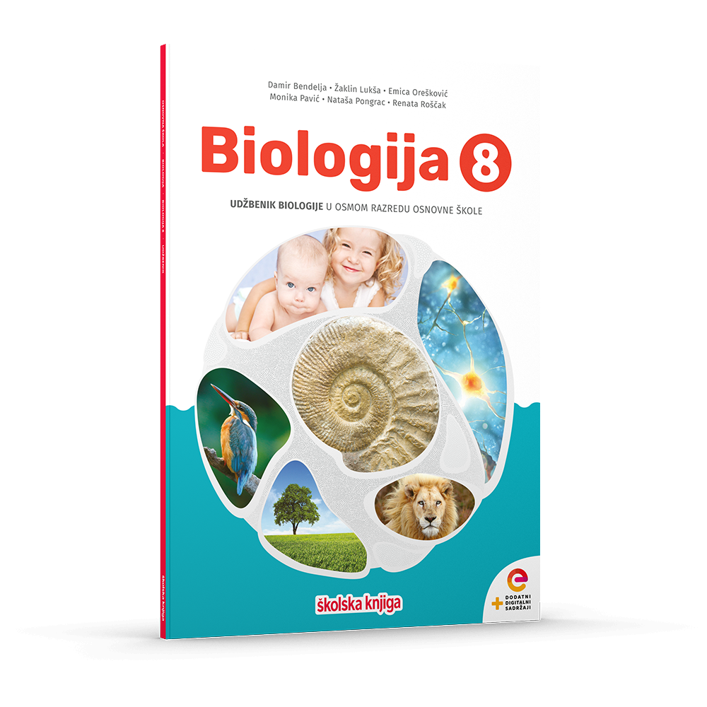
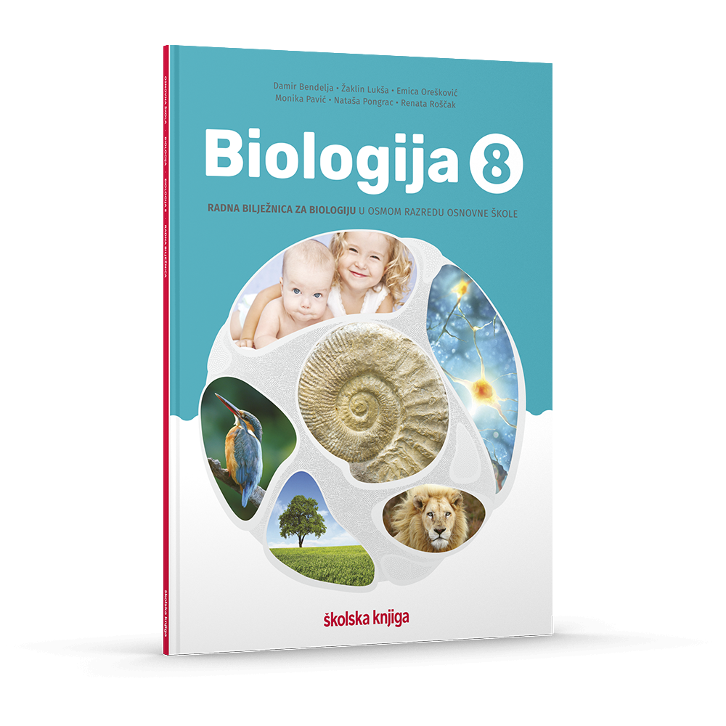
Udžbenik i radna bilježnica kojom ćeš se služiti ove školske godine na satima Biologije

Slide 3
Ove školske godine upoznat ćeš se sa 6 novih tema:
REGULACIJA STALNOG SASTAVA TJELESNIH TEKUĆINA
RAST, RAZVOJ I RAZMNOŽAVANJE
KOORDINACIJA
RAZVOJ ŽIVOG SVIJETA
MEĐUODNOSI U PRIRODI
RAZNOLIKOST ŽIVOG SVIJETA

Slide 4
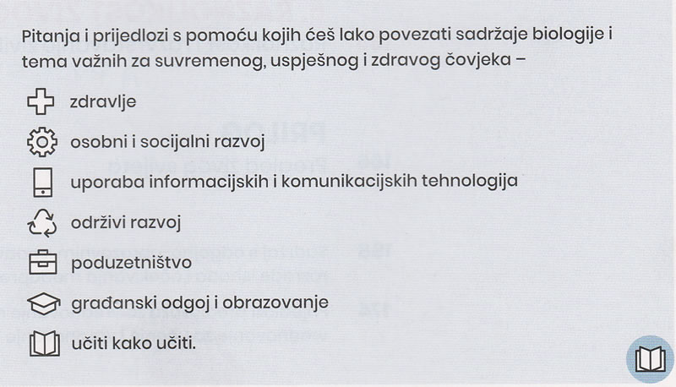
Gdje je što u udžbeniku?

Slide 5
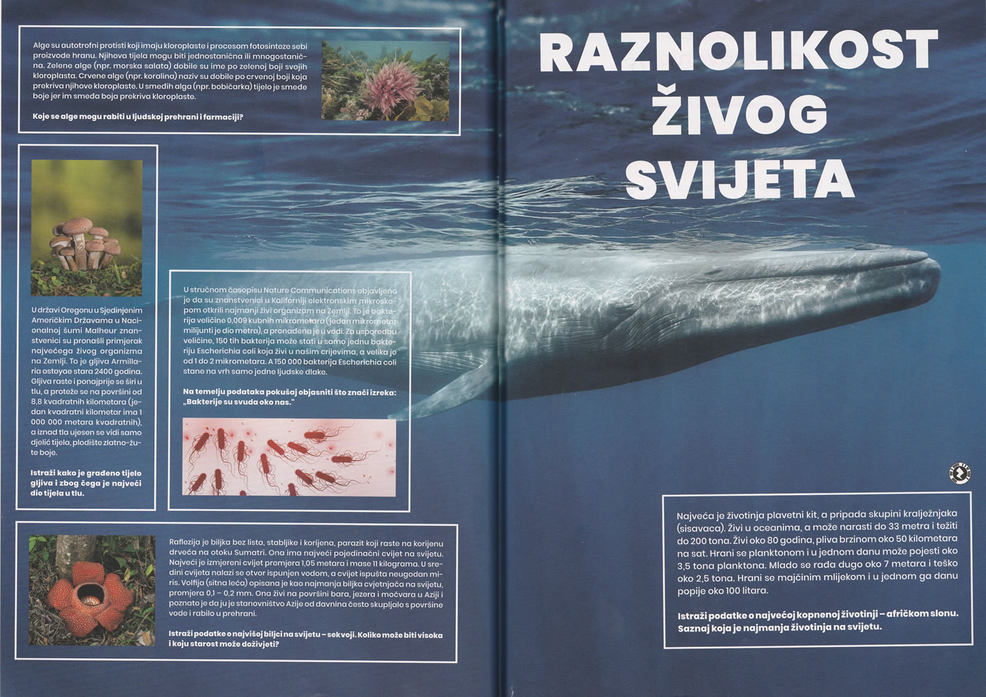
Uvodnica u nastavnu temu. Pročitaj zanimljive podatke, istraži i odgovori na pitanja.

Slide 6
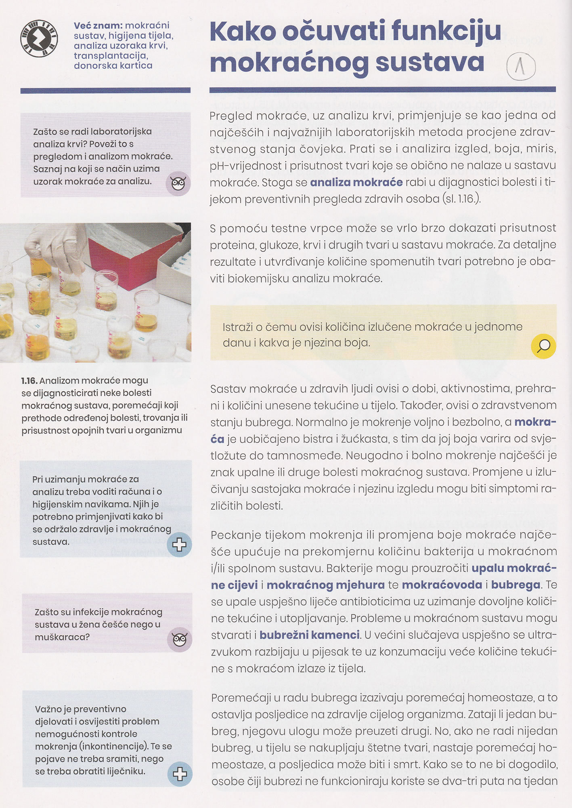
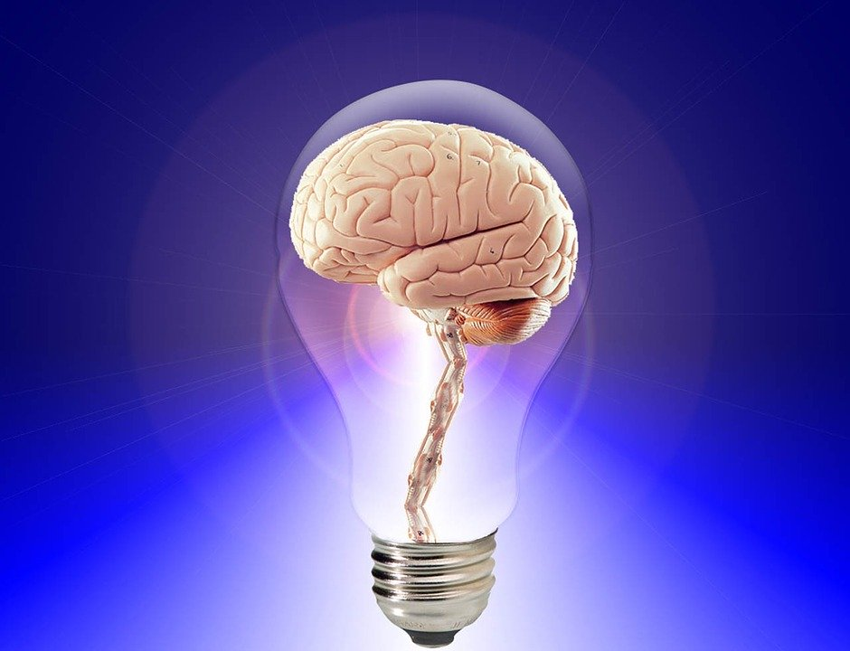

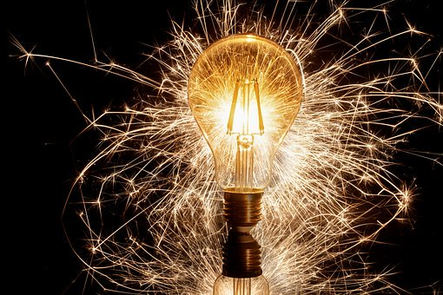

Zappar kod vodi te do e-sadržaja:
pokusi
Vježbe
projekti
slike
videomaterijali
Sažeci
pojmovnik
kvizovi

Slide 7
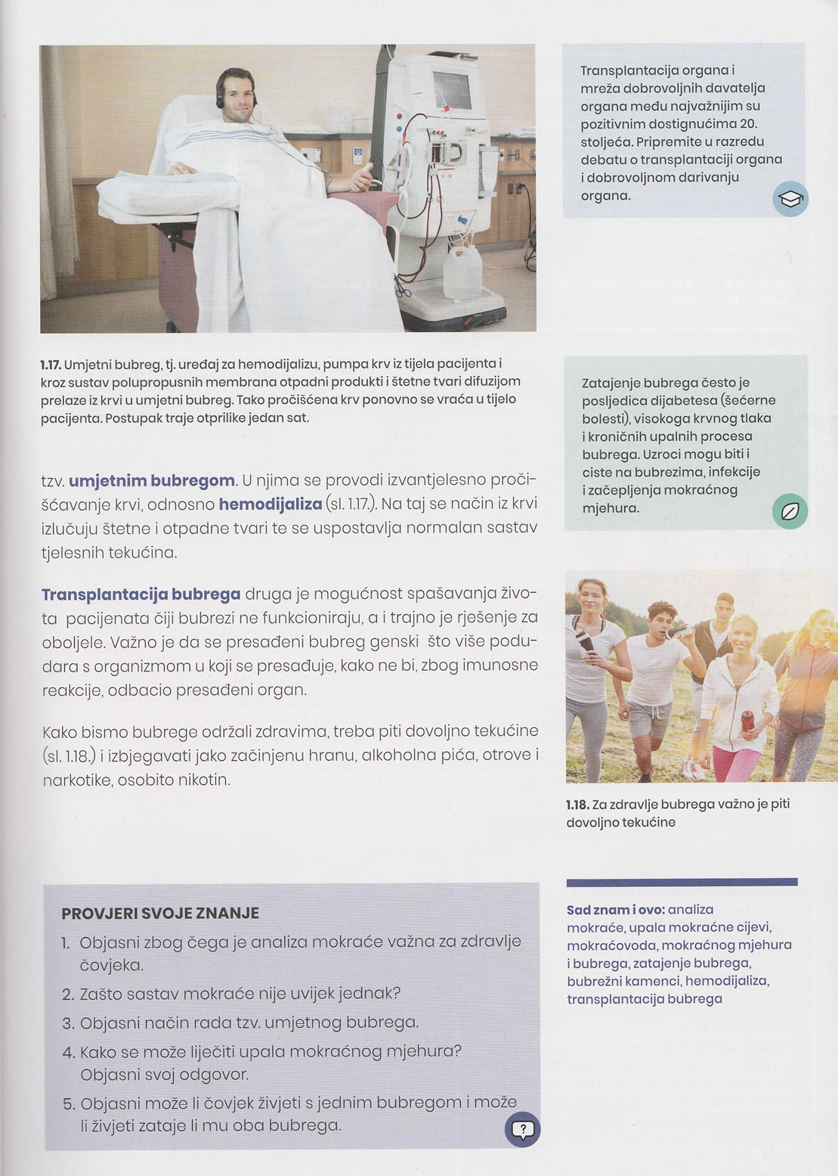
Fotografije i ilustracije sastavni su dio sadržaja, a olakšat će ti učenje i pamćenje.
Novonaučeni pojmovi omogućit će ti povezivanje sadržaja i usustavljivanje znanja iz Biologije.

Slide 8



Pojašnjenje ikona
Pročitaj zanimljivosti iz prirode i nauči nešto više.
Dodatna poticajna pitanja usmjerit će te na povezivanje nastavnih sadržaja sa svakodnevnicom, potaknut će te na istraživanja, izvođenje zaključaka i primjenu znanja.
Provjeri svoje znanje o sadržajima koje si naučio.

Slide 9

Pojašnjenje ikona
?
Istraži, izmjeri, promotri, otkrij, zaključi… Budi istraživač/istraživačica!
U ovoj rubrici potičemo te na istraživanja. Istraživanja izvedi u dogovoru s učiteljem/učiteljicom ili s pomoću uputa u dodatnim digitalnim sadržajima i radnoj bilježnici Biologija 8.
Pitanja različitih razina znanja pomažu ti u usvajanju sadržaja i vrednovanju za učenje.

Slide 10

Mnogo uspjeha žele ti autori!

